Slide 1
Unilins - Curso de inverno 2019
Educador: guilherme coimbra xavier
E-mail: 307584@aluno.Unilins.edu.br
Engenharia de computação
Github: https://github.com/GuiCoimbraDeveloper

Slide 2
Layouts

Slide 3
Android Layouts (ViewGroup)
Para conseguir organizar as Views temos que usar os ViewGroups, que basicamente são uma estrutura que usamos para posicionar as Views da forma que precisarmos. A relação entre o ViewGroup e as Views é a mesma que de Pai para Filhas.

Slide 4
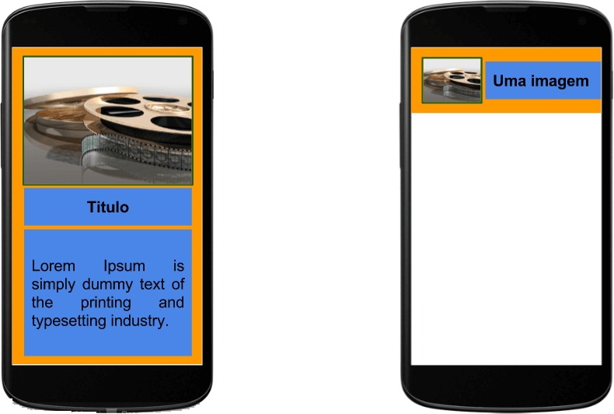
Veja abaixo um exemplo de ViewGroups. A parte em laranja representa um Android Layout Pai, enquanto as imagens e parte azuis representam as Views Filhas.

Slide 5
Esse conceito de Pais e Filhas influencia diretamente no design do seu aplicativo, pois são os VIewGroups que definem e controlam como as Views serão posicionadas de acordo com o dispositivo que está exibindo o aplicativo.
Assim como as Views, os ViewGroups também podem ser customizados alterando cor, tamanho, posicionamento interno e espaços entre si.
Cada Android Layout tem suas particularidades e funcionam de uma forma diferente e é isso que vamos ver nos próximos tópicos.

Slide 6
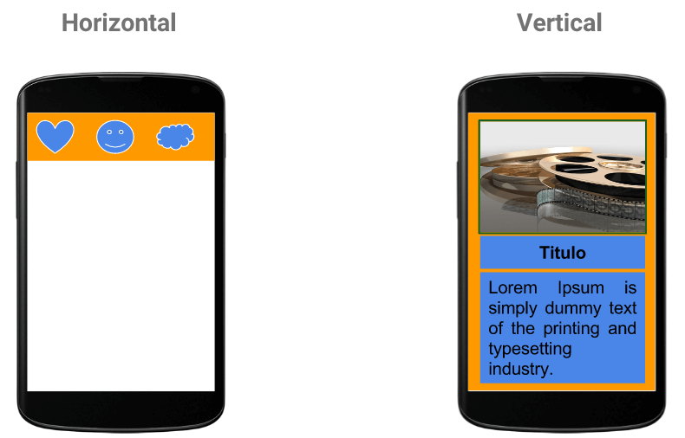
LinearLayout: Horizontal e Vertical
Este ViewGrouppode posicionar as Views em uma única coluna vertical ou horizontal.

Slide 7
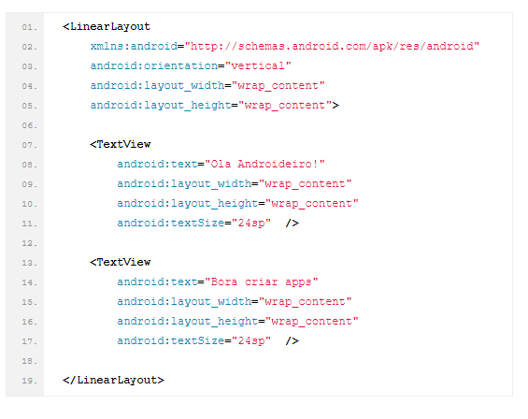
Para definir qual o tipo de orientação que queremos posicionar as nossas Views dentro do LinearLayout, nós usamos o atributo orientation. Aceita apenas, vertical e horizontal.

Slide 8
RelativeLayout: Posicionamento relativo
Com o RelativeLayout, você pode posicionar as Views Filhas em relação ao Pai, como por exemplo posicionar a View no topo ou no fim do layout. A outra opção, é posicionar as Views em relação a outras Views dentro do mesmo RelativeLayout.

Slide 9
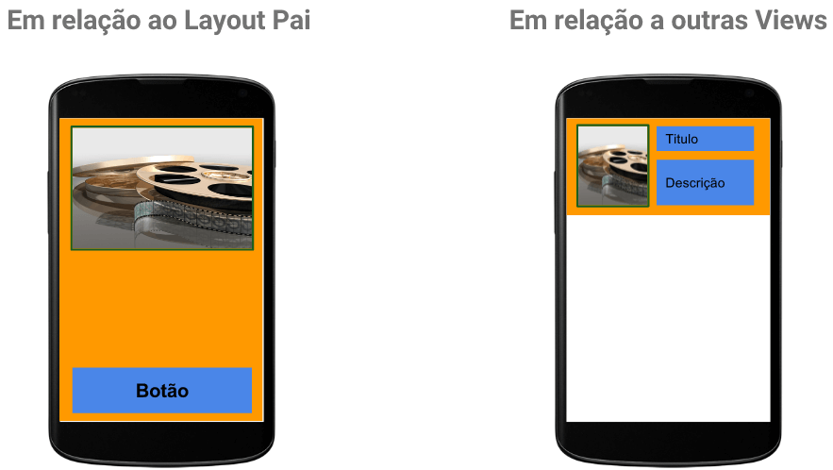

Slide 10
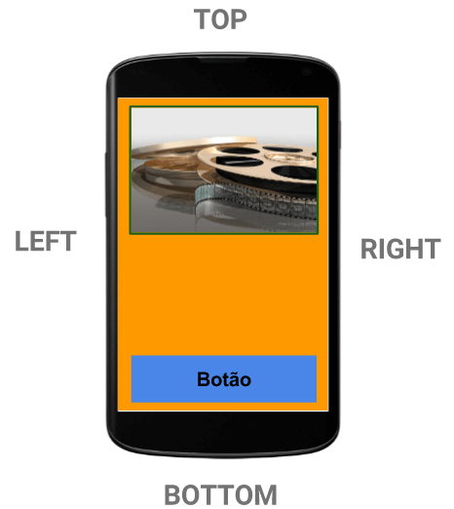
Em relação ao Layout Pai
As Views Filhas dentro do RelativeLayout Pai podem ser posicionadas as bordas esquerda do Pai, superior, direita ou inferior.

Slide 11
No exemplo anterior, para a ImageView, utilizamos o atributo android: layout_alignParentTop. Este atributo determina se a View Filha estará alinhada com a borda superior do RelativeLayout Pai. Assim, os possíveis valores são true ou false.
Se for true, então o ImageView deve ser alinhado à borda superior do RelaviteLayout Pai.
A mesma coisa se aplica a View Button, se utilizarmos o atributo android:layout_alignParentBottom, a View será alinhada à borda inferior do RelativeLayout Pai.

Slide 12
Em relação a outras Views
Ao posicionar as Views Filhas em relação a outras Views, você pode adicionar restrições a sua posição. Por exemplo, um TextViewdeve estar acima de outra TextView, ou um ImageView deve ser a a esquerda de uma outra TextView.

Slide 13
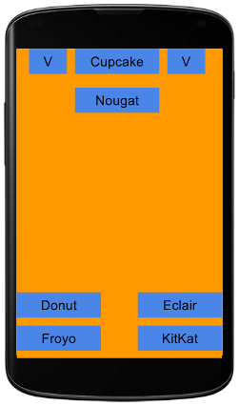
Por exemplo, nós temos o TextView (Cupcake) alinhado na borda superior do layout e o TextView (Nougat) alinhado exatamente abaixo da View Cupcake.
Quando alinhamos uma View baseada na outra, nós usamos os IDsdelas para dizer ao RelativeLayout qual View é a referência da que você deseja posicionar.

Slide 14
GridLayout: Organização em Grade
O objectivo do GridLayout é permitir posicionar as Views em uma disposição de grade. Basicamente consiste em um número de linhas de horizontais e verticais que servem para dividir a visualização do layout em forma de “grade”, com cada linha e coluna formando uma célula que pode, por sua vez, conter uma ou mais Views.
As linhas e colunas são definidas utilizando os atributos android:columnCount e android:rowCount. Na imagem abaixo você pode ver como fica a configuração de android:columnCount=”3″ e android:rowCount=”5″.

Slide 15
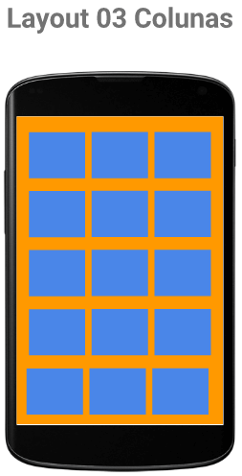

Slide 16
Cada linha da grade é referenciada por índices, que são numeradas a partir de 0 contando de baixo para cima. As células (linha/coluna) também tem numeração e começam em 0 a partir do da célula no canto superior esquerdo da grade.
É possível definir em qual linha e coluna que cada View vai ficar utilizando os atributos android:layout_column e android:layout_row, onde podemos dizer ao GridLayout a posição exata de cada componente dentro da grade.

Slide 17
Nessa apresentação teve varias informações sobre os tipos de layouts que existe no android, existem outros porem esses são os mais básicos e mais antigos dentro do desenvolvimento.
Bons estudos

Slide 18
Referencia Bibliográfica
https://www.androidpro.com.br/blog/desenvolvimento-android/android-layouts-viewgroups-intro/
https://developer.android.com/reference/android/text/Layout

